Slide 1

Ministerio de Educación y Deportes
Analistas del Conocimiento
Dimensión Programador

Slide 2
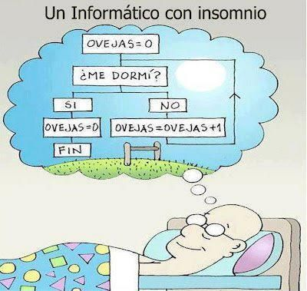
Módulo Técnicas de Programación

Slide 3
Capacidades Profesionales a las que contribuye el Módulo de Técnicas de Programación
Interpretar las especificaciones de diseño o requisitos de las asignaciones a programar, comprendiendo en su contexto inmediato cuál es el problema a resolver.
Determinar el alcance del problema y convalidar su interpretación a fin de identificar aspectos faltantes.
Desarrollar algoritmos que dan soluciones a los problemas asignados o derivados de los mismos.

Slide 4
Prácticas formativas de Carácter Profesionalizante
Práctica de resolución de una situación problemática, real o simulada de acuerdo a especificaciones de diseño, desarrollando algoritmos que den solución a problemas específicos.

Slide 5
Contenido
Introducción
Elementos Informáticos
Diseño de Algoritmos
Desarrollo de Programas
Práctica de los temas vistos

Slide 6
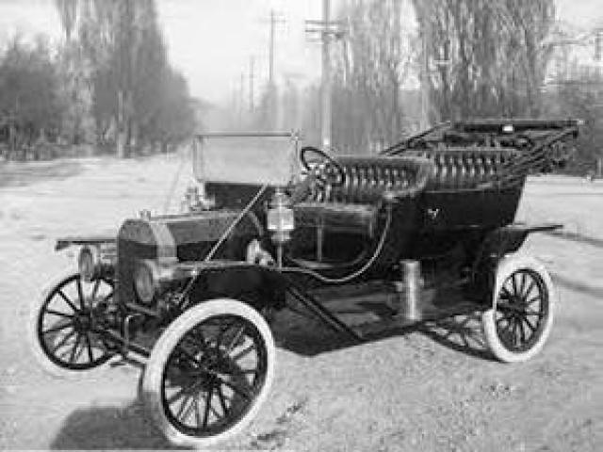

Introducción
SIGLO XVIII
SIGLO XIX

Slide 7


Introducción
SIGLO XX
SIGLO XXI

Slide 8

Elementos Informáticos
SOFTWARE
Conjunto de:
Programas
Procedimientos
Reglas
Documentación
Datos

Slide 9
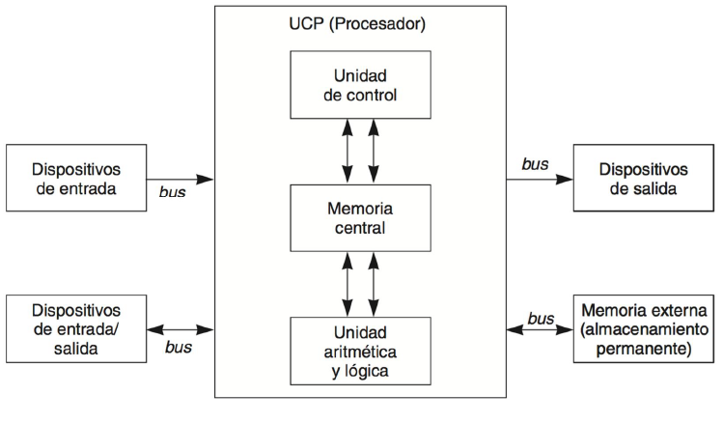












Elementos Informáticos
COMPUTADORA

Slide 10

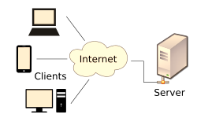
Elementos Informáticos
REDES

Slide 11

Elementos Informáticos
REDES
Internet en toda aplicación.
Internet -> Disminuye la brecha entre culturas.
Internet -> Seguridad.
IoT

Slide 12
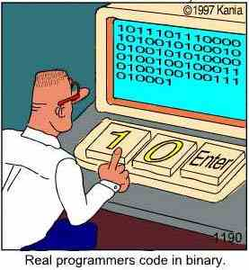

Elementos Informáticos
PROGRAMAS <- LENGUAJES DE PROGRAMACIÓN
ANTES
AHORA

Slide 13
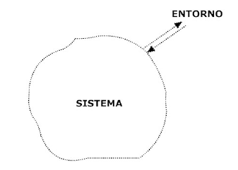
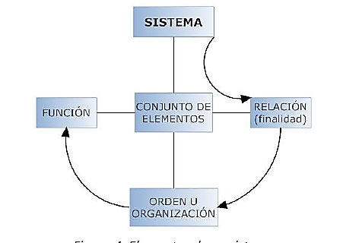
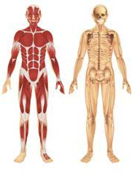
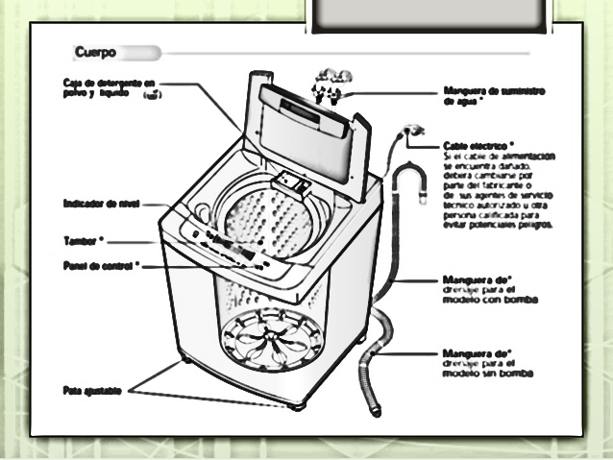

Elementos Informáticos
SISTEMAS
Teoría General de los Sistemas
Bertalanffy
Notes:
Por un lado, los nuevos sistemas de producción que incluían varias automatizaciones.
Por otro, los grandes desarrollos científicos en la física, química, matemática.
LUDWING -> SISTEMAS BIOLOGICOS.
ENTORNO: materia, energía e información (MEI).
una propiedad emergente: EL TODO ES MÁS QUE LA SUMA DE LAS PARTES

Slide 14
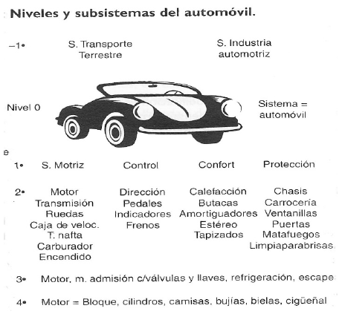
Elementos Informáticos
SISTEMAS
Otras características:
Límite: Concreto o Simbólico.
Depósitos: Permanentes o Transitorios.
Canales.
Subsistemas.
Notes:
Límite o frontera: - Concretos: los que tienen existencia material (ríos que separan países, paredes que
definen aulas, etc.)
- Simbólicos: los que no tienen existencia material y vienen dados por acuerdos, reglas
o normas (un alumno pertenece a un curso porque lo establece la escuela.
b. Depósitos o almacenamientos: son lugares donde se almacena materia, energía o información
(MEI). Los depósitos pueden ser:
Permanentes: aquellos en que están diseñados para que su contenido no se altere (CDROM, LIBROS)
Transitorios: aquellos diseñados para que su contenido sufra modificaciones (pizarrón)
c. Canales: Son lugares o conductos por donde circula materia, energía o información (MEI).
d. Subsistemas: los sistemas complejos (muchos componentes y relaciones entre ellos) pueden
dividirse para su estudio en subsistemas.

Slide 15

Elementos Informáticos
INTERCAMBIO ENTRE SISTEMAS
SISTEMAS TECNOLÓGICOS
“Sistemas de: Procesamiento de Materia, de Procesamiento de Energía, de Información.”
“Son diseñados por los seres humanos para que cumplan con una finalidad específica.”
Notes:
ABSTRACCIÓN
EJEMPLOS DE S. TECNOLOGICOS:
Generar, Producir, Transformar y Distribuir
DE PROCESAMIENTO DE MATERIA: INDUSTRIA, HUERTA
DE PROCESAMIENTO DE ENERGIA : AUTO
SISTEMAS DE INFORMACIÓN

Slide 16

Elementos Informáticos
CONSTRUCCIÓN DEL SOFTWARE
PROCESO DE CONSTRUCCIÓN DEL SOFTWARE
Notes:
Un proceso de desarrollo de software es una secuencia estructurada de actividades que conduce a la obtención de un producto de
software. En definitiva, un proceso define quién está haciendo qué, cuándo y cómo alcanzar un determinado objetivo.

Slide 17
Elementos Informáticos
ACTIVIDADES DEL PROCESO DE CONSTRUCCIÓN DEL SOFTWARE
Especificación del software.
Desarrollo del software.
Validación del software.
Evolución del software.
Notes:
Requerimientos – Análisis – Diseño – Implementación (Programación) – Prueba – Despliegue

Slide 18





Elementos Informáticos
CONSTRUCCIÓN DEL SOFTWARE
Notes:
NO ES proceso de manufactura en serie o como líneas de producción, sino que para obtenerlo usamos un proyecto, que se lo puede definir como un esfuerzo planificado, temporal y único, realizado para crear productos o servicios únicos que agreguen
valor. Estos proyectos utilizan procesos que definen que tareas deben realizar las personas que
trabajan en el proyecto, para obtener los resultados deseados, utilizando como apoyo herramientas
que facilitarán su trabajo. En este caso el resultado deseado en el Producto de Software.

Slide 19
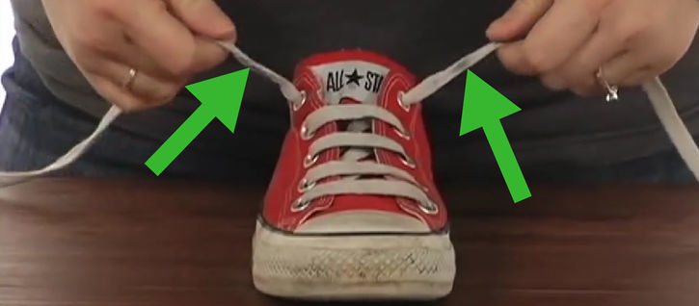
Diseño de Algoritmos
ALGORITMO -> PROGRAMA
Notes:
Algoritmo: un algoritmo es un método para resolver un problema, que consiste en la realización de un
conjunto de pasos lógicamente ordenados tal que, partiendo de ciertos datos de entrada, permite
obtener ciertos resultados que conforman la solución del problema 1. Ponerme las zapatillas.
2. Agarrar los cordones con ambas manos.
3. Hacer el primer nudo.
4. Hacer un bucle con cada uno de los cordones.
5. Cruzar los dos bucles y ajustar.
6. Corroborar que al caminar los cordones no se sueltan y la zapatilla se encuenta correctamente atada.
Programa: traducir dicho algoritmo en un conjunto de instrucciones, entendibles por la computadora, que le indican a la misma lo que debe
hacer; este conjunto de instrucciones conforma lo que se denomina, un programa.

Slide 20
Diseño de Algoritmos
ALGORITMO
Un algoritmo debe ser preciso.
Un algoritmo debe estar específicamente definido.
Un algoritmo debe ser finito.
Un algoritmo debe ser correcto.
Un algoritmo es independiente del lenguaje y del medio.
Notes:
Un algoritmo debe ser preciso e indicar el orden de realización de cada paso.
Un algoritmo debe estar específicamente definido. Es decir, si se ejecuta un mismo algoritmo dos
veces, con los mismos datos de entada, se debe obtener el mismo resultado cada vez.
• Un algoritmo debe ser finito. Si se sigue un algoritmo, se debe terminar en algún momento; o sea,
debe tener un número finito de pasos. Debe tener un inicio y un final.
• Un algoritmo debe ser correcto: el resultado del algoritmo debe ser el resultado esperado.
• Un algoritmo es independiente tanto del lenguaje de programación en el que se expresa como de la
computadora que lo ejecuta.

Slide 21
Diseño de Algoritmos
EJEMPLO ELEMENTOS DE UN ALGORITMO
Obtención del área de un rectángulo:
Altura: 5 cm
Base: 10 cm
1. Salida: área
Fórmula del área: base x altura.
2. Entradas de datos:
Dato de Entrada 1: altura: 5 cm
Dato de Entrada 2: base: 10 cm
3. Proceso:
área = base * altura -> área = 50
5 cm
10 cm

Slide 22
Diseño de Algoritmos
REPRESENTACIÓN DE ALGORITMOS
Diagrama de Flujo
Nombre del Símbolo | Representación del Símbolo | Función
Inicio/Final |  | Representa el comienzo o la finalización de un algoritmo.
Entrada |  | Representa la entrada de datos por medio de un dispositivo de entrada.
Proceso |  | Representa una operación como puede ser una operación matemática, una declaración de una variable o una asignación de una variable a un valor, etc.
Decisión |  | Representa una condición: realiza comparaciones entre distintos valores. Al evaluar dicha condición puede dar como resultado dos posibles valores: verdadero o falso, en función de que si esa condición se cumple o no.
Salida |  | Representa la salida de datos o resultados. Sirve para representar los mensajes que el sistema le muestra al usuario por pantalla.

Slide 23
Diseño de Algoritmos
REPRESENTACIÓN DE ALGORITMOS
Pseudocódigo
INICIO restaEnteros
ENTERO numero1
ENTERO numero2
IMPRIMIR “Ingrese el primer número”
IMPRIMIR “Ingrese el segundo número”
ENTERO resta = numero1-numero2
IMPRIMIR “El resultado de la resta es” + resta
FIN
Notes:
Explicar, declaración de variables, asignación de valores, condicional si?

Slide 24
Diseño de Algoritmos
VALIDACIÓN DE ALGORITMOS
Ejemplo para: restaEnteros
Pruebas de Escritorio
Sirve para validar un algoritmo, utilizando datos reales.
Consiste en hacer seguimiento de un algoritmo recorriendo las sentencias secuencialmente, simulando el funcionamiento de la computadora.
Se debe identificar las variables de entrada, cuáles son las variables auxiliares y cuáles son las variables de salida.
A medida que se van recorriendo las líneas se anotan en una tabla auxiliar los valores que van tomando las variables.
Entrada
Numero1 (entero) | Numero2 (entero)
10 | 2
200 | 50
Salida
Resta (entero)
10-2 = 8
200-50=150
Notes:
Explicar, declaración de variables, asignación de valores, condicional si?

Slide 25
Diseño de Algoritmos
CONSTRUCCIÓN DE UN PROGRAMA:
Definición del Problema
Análisis del Problema
Diseño del Algoritmo
Codificación
Prueba y Depuración
Pruebas de Escritorio.
Pruebas ayudadas con Programas de Desarrollo
Diagramas de Flujo
Pseudocódigo
Notes:
Recordemos que no es lo mismo grabar los datos en memoria que grabarlos en el disco duro
en la RAM podemos hacerlo utilizando dos elementos, llamados: variables y constantes.
Podría decirse que tanto las variables como las constantes, son direcciones de memoria con un valor,
ya sea un número, una letra, o valor nulo (cuando no tiene valor alguno, se denomina valor nulo).
Permiten almacenar temporalmente datos en la computadora para luego poder realizar cálculos y operaciones con los mismos.
Al almacenarlos en memoria, podemos nombrarlos: se dice que la variable nos devuelve el valor almacenado.

Slide 26
Diseño de Algoritmos
ELEMENTOS DE UN PROGRAMA
Variables
Direcciones de memoria con un valor: un número, una letra, o valor nulo.

Slide 27
Diseño de Algoritmos
ELEMENTOS DE UN PROGRAMA
Constantes
Direcciones de memoria con un valor que no varía durante la ejecución del programa.

Slide 28
Diseño de Algoritmos
TIPOS DE DATOS
Byte
13 grados
Short
12 años
Entero
Long
111000 programadores
30546789165 - Nº de Cuit
Flotante
590.90 $
Decimal
54378981,9181
Booleano
True / False

Slide 29
Diseño de Algoritmos
OPERADORES ARITMÉTICOS
Suma
Resta
entero b = 15-4=11;
Producto
entero c = 3*3=9;
entero a = 5+6 = 11;
División
flotante d = 40/10 = 4.0;
Resto
entero e= 50 % 8=2;

Slide 30
Diseño de Algoritmos
OPERADORES UNITARIOS
++
entero a = 5+6 = 11; a++; a=12
- -
entero b = 15-4=11; entero --; b=10
!
booleano b=true; a = !b; a= false

Slide 31
Diseño de Algoritmos
OPERADORES CONDICIONALES Relacionales - Lógicos
== | != | > “o” >= | < “o” <=
Igual a | Distinto de | Mayor o Mayor e Igual | Menor o Menor e Igual
Ejemplos
15==14 -> false 3==3-> true | 15!=14-> true 3!=3-> false | 8 > 3-> true 3 >= 3 -> true 3 > 8 -> false | 4 < 8 -> true 8 <= 8 -> true 8 <= 4 -> false

Slide 32
Diseño de Algoritmos
OPERADORES CONDICIONALES Relacionales - Lógicos
&& | ||
AND | OR
Ambas son verdaderas | Al menos una es verdadera
Ejemplos
SI (temperatura > 26 && haySol==true) MOSTRAR: “El clima está soleado y caluroso” | SI ( pagoEfectivo == true || pagoContado ==true) MOSTRAR: “Su compra tiene un descuento del 10% por la forma de pago realizada.”

Slide 33
Diseño de Algoritmos
RUTINAS
BLOQUE: Conjunto de Sentencias.
Puede tener: valor de retorno y parámetros.
Funciones: Rutina con parámetros.
Ejemplo
Flotante SumarPrecioProductos(precioProducto1, precioProducto2) flotante suma = precioProducto1 + precioProducto2; return suma
Notes:
Partir de la complejidad -> Dividir en partes para entender-> EN ALGORITMOS Y PROGRAMACION: RUTINAs

Slide 34
Desarrollo de Programas
ESTRUCTURAS DE CONTROL
Secuenciales
Selectivas o De Decisión
Repetitivas

Slide 35
Desarrollo de Programas
ESTRUCTURAS DE CONTROL
Secuenciales
INICIO calcularDescuento
flotante precioProducto = 450.80; flotante porcDescuento = 0.10;
flotante descuento = precioProducto*porcDescuento; flotante nuevoPrecio = precioProducto- descuento
FIN

Slide 36
Desarrollo de Programas
ESTRUCTURAS DE CONTROL
Selectivas o De Decisión
Alternativa Simple
Inicio
INICIO aplicarDescuento
flotante precioProd = 450.80; flotante porcDesc = 0.10;
Booleano tieneDescuento=true;
SI (tieneDescuento==true)
ENTONCES flotante descuento = precioProd*porcDesc
flotante nuevoPrecio = precioProd – descuento
FIN SI
FIN
Variables
Condición
Acción

Slide 37
Desarrollo de Programas
ESTRUCTURAS DE CONTROL
Selectivas o De Decisión
Alternativa Doble
INICIO aplicarDescuento
flotante precioProd = 450.80; flotante porcDesc = 0.10;
Booleano tieneDescuento=true;
SI (tieneDescuento==true)
ENTONCES flotante desc = precioProd*porcDesc;
flotante nuevoPrecio = precioProd - desc
MOSTRAR “El precio nuevo es:” + nuevoPrecio
SINO
MOSTAR “No aplica descuento” FIN SI
FIN
Inicio
Variables
Condición
Acción
Acción

Slide 38
Desarrollo de Programas
ESTRUCTURAS DE CONTROL
Selectivas o De Decisión
Alternativa Múltiple
INICIO
ENTERO posicionDeLlegada = 3
SEGUN SEA posicionDeLlegada
1: entregar medalla de oro
2: entregar medalla de plata
3: entregar medalla de bronce
otro: entregar mención de participación
FIN

Slide 39
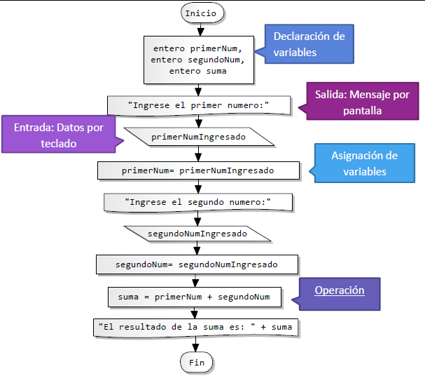
Diseño de Algoritmos
EJEMPLO
Definir un algoritmo que permita realizar una suma de dos números enteros. El usuario deberá ingresar primero un número, luego el siguiente número, y el sistema arrojará el resultado correspondiente.
Pseudocódigo
Diagrama de Flujo
INICIO
entero primerNum;
entero segundoNum;
entero suma;

Slide 40
Diseño de Algoritmos
EJEMPLO
Pseudocódigo
IMPRIMIR: “Ingrese el primer número:”
TOMAR: primerNumIngresado;
PrimerNum=primerNumIngresado
Diagrama de Flujo

Slide 41
Diseño de Algoritmos
EJEMPLO
Pseudocódigo
Diagrama de Flujo
IMPRIMIR: “Ingrese el segundo número”
TOMAR: segundoNumIngresado;
SegundoNum=segundoNumIngresado
Suma=primerNum+segundoNum;
IMPRIMIR: “El resultado de la suma es:” + suma
FIN

Slide 42
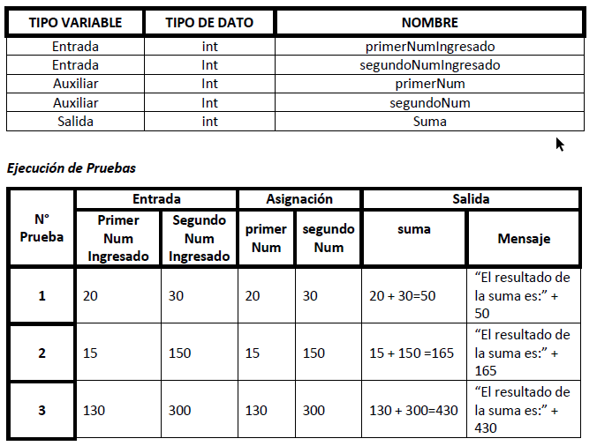
Diseño de Algoritmos
EJEMPLO
Prueba de Escritorio
INICIO
int primerNum;
int segundoNum;
int suma;
IMPRIMIR: “Ingrese el primer número:”
TOMAR: primerNumIngresado;
PrimerNum=primerNumIngresado
IMPRIMIR: “Ingrese el segundo número”
TOMAR: segundoNumIngresado;
SegundoNum=segundoNumIngresado
Suma=primerNum+segundoNum;
IMPRIMIR: “El resultado de la suma es:” + suma
FIN

Slide 43

Diseño de Algoritmos
EJERCICIO PRÁCTICO
Escribir un algoritmo que permita loguearse (registrase) a un sistema, ingresando un nombre de usuario y la contraseña adecuada. Considerar que tanto el usuario como la contraseña están formados sólo por letras. El sistema deberá validar que el usuario y la contraseña sean correctas, comparándolas con lo que es sistema tiene registrado para ese usuario.
**Aclaración, en los sistemas reales, el inicio de sesión es mucho más complejo que lo que se muestra a continuación. Se ha simplificado el proceso, abstrayendo la validación a una función denominada esValido() que resuelve la verificación del usuario y su contraseña.
Recuerda plantear el Pseudocódigo, el Diagrama de Flujo y las Pruebas de Escritorio

Slide 44
Diseño de Algoritmos
EJERCICIO PRÁCTICO
Diseñar un algoritmo que devuelva el nombre del mes, a partir del número de mes, ingresado
por teclado, por el usuario.
Recuerda plantear el Pseudocódigo, el Diagrama de Flujo y las Pruebas de Escritorio

Slide 45
Diseño de Algoritmos
EJERCICIO PRÁCTICO
Escribir el algoritmo que, a partir de la cantidad de bancos de un aula y la cantidad de alumnos
inscriptos para un curso, permita determinar si alcanzan los bancos existentes.
De no ser así, informar además cuantos bancos sería necesario agregar.
Recuerda plantear el Pseudocódigo, el Diagrama de Flujo y las Pruebas de Escritorio

Slide 46
Desarrollo de Programas
ESTRUCTURAS DE CONTROL
Repetitivas
Mientras - While
INICIO
BOOLEANO tanqueLleno = falso
MIENTRAS (tanqueLleno == falso)
HACER:
llenar tanque
FIN_MIENTRAS
FIN
Notes:
Puede que la acción / instrucciones no se ejecuten ninguna vez.

Slide 47
Desarrollo de Programas
ESTRUCTURAS DE CONTROL
Repetitivas
Hacer Mientras – Do While
INICIO
BOOLEANO llegadaColectivo=false;
HACER: esperar en la parada
MIENTRAS (llegadaColectivo == false)
FIN_MIENTRAS
FIN
Notes:
Se realiza la acción al menos una vez.

Slide 48
Desarrollo de Programas
ESTRUCTURAS DE CONTROL
Repetitivas
Para - For
INICIO
PARA (ENTERO RUEDA = 1; RUEDA <= 4; RUEDA++)
inflar_rueda (RUEDA)
FIN_PARA
FIN
1. inflar_rueda (1)
2. inflar_rueda (2)
3. inflar_rueda (3)
4. inflar_rueda (4)

Slide 49
Diseño de Algoritmos
EJERCICIO PRÁCTICO
Diseñar un algoritmo que muestre por pantalla la tabla de multiplicación del número que ingrese
el usuario. Para definir hasta que número desea que muestre la tabla de multiplicación el usuario
también deberá ingresar este valor.
Recuerda plantear el Pseudocódigo, el Diagrama de Flujo y las Pruebas de Escritorio

Slide 50
Diseño de Algoritmos
EJERCICIO PRÁCTICO
Diseñar un algoritmo que realice el promedio de 4 números. Los números podrán ser decimales
y serán ingresados por pantalla por el usuario.
Recuerda plantear el Pseudocódigo, el Diagrama de Flujo y las Pruebas de Escritorio

Slide 51
Desarrollo de Programas
Recursividad
Un algoritmo recursivo es aquel que utiliza una parte de sí mismo como solución al problema.
La otra parte generalmente es la solución trivial, es decir, aquella cuya solución será siempre conocida.
Factorial (x)
SI (x == 1 OR x == 0)
ENTONCES:
DEVOLVER 1
SINO:
DEVOLVER x * Factorial (x-1)
FIN_SI

Slide 52
Desarrollo de Programas
ESTRUCTURAS DE DATOS
Pilas
Colas
Listas
3
2
1
Operaciones
COLOCAR.
OBTENER.
1 | 2 | 3 | 4 | 5
a | b | c | d | e
0 | 1 | 2 | 3 | 4

Slide 53
Desarrollo de Programas
ESTRUCTURAS DE DATOS
Listas
Lista = Array
Los elementos de una lista deben ser del mismo tipo de dato.
Zero-based -> Índices
La cantidad de elementos total = Length será igual al número del último elemento más 1.
a | b | c | d | e
0 | 1 | 2 | 3 | 4
Longitud = Length= 5

Slide 54
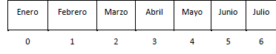
Desarrollo de Programas
ESTRUCTURAS DE DATOS
Longitud = Length= 7
Listas
INICIO
LISTA mesesDelPrimerSemestre
OBTENER(mesesDelAño, 0) -> ENERO
OBTENER(mesesDelAño, 6)-> JULIO OBTENER(mesesDelAño, 12) -> ERROR
FIN
INICIO
LISTA mesesDelAño
COLOCAR(mesesDelAño, 0, “enero”) COLOCAR(mesesDelAño, 3, “abril”)
COLOCAR(mesesDelAño, 7, “agosto”) -> ERROR
FIN

Slide 55
Desarrollo de Programas
ESTRUCTURAS DE DATOS
Pilas
Se denominan también: LIFO Last In First Out-> Primero en entrar último en salir.
De esta forma los últimos elementos en ser extraídos serán los que estén ubicados en la parte superior de la estructura.
Las operaciones básicas de las pilas son dos:
● APILAR (PUSH, colocar un elemento al principio)
● DESAPILAR (POP, obtener el último elemento colocado)
3
2
1

Slide 56
Desarrollo de Programas
ESTRUCTURAS DE DATOS
Pilas
INICIO
PILA sillaDelDormitorio
APILAR (sillaDelDormitorio, “buzo”)
APILAR (sillaDelDormitorio, “jeans”)
APILAR (sillaDelDormitorio, “remera”)
FIN
remera
jeans
buzo
jeans
buzo
buzo

Slide 57
Desarrollo de Programas
ESTRUCTURAS DE DATOS
Pilas
INICIO
PILA sillaDelDormitorio
DESAPILAR(sillaDelDormitorio)
DESAPILAR(sillaDelDormitorio) DESAPILAR(sillaDelDormitorio) DESAPILAR(sillaDelDormitorio)
FIN
remera
remera
jeans
buzo
jeans
jeans
buzo
buzo
buzo

Slide 58
Desarrollo de Programas
ESTRUCTURAS DE DATOS
Colas
Se denominan también: FIFO -> First In First Out), debido a que el primer elemento en entrar será también el primero en salir.
Las operaciones básicas de las pilas son dos:
ENCOLAR (PUSH, agregar) se realiza por un extremo.
DESENCOLAR (POP, extraer) se realiza por el otro extremo.
1 | 2 | 3 | 4 | 5

Slide 59
Desarrollo de Programas
ESTRUCTURAS DE DATOS
Colas
INICIO
COLA cajaDelSupermercado
ENCOLAR (cajaDelSupermercado, “Judith”)
ENCOLAR (cajaDelSupermercado, “Candelaria”)
ENCOLAR (cajaDelSupermercado, “Joaquín”)
FIN
Judith
Judith | Candelaria
Judith | Candelaria | Joaquín

Slide 60
Desarrollo de Programas
ESTRUCTURAS DE DATOS
Colas
INICIO
COLA cajaDelSupermercado
DESENCOLAR(cajaDelSupermercado) DESENCOLAR(cajaDelSupermercado) DESENCOLAR(cajaDelSupermercado) DESENCOLAR(cajaDelSupermercado) -> ERROR
FIN
Judith | Candelaria | Joaquín
Candelaria | Joaquín
Joaquín

Slide 61
Diseño de Algoritmos
EJERCICIO PRÁCTICO
Diseñar un algoritmo que recorra las butacas de una sala de cine y determine cuántas butacas
desocupadas hay en la sala. Suponga que inicialmente tiene un array (arreglo) con valores
booleanos que si es verdadero(true) implica que está ocupada y si es falso(false) la butaca está
desocupada.
Recuerda plantear el Pseudocódigo, el Diagrama de Flujo y las Pruebas de Escritorio

Slide 62
Diseño de Algoritmos
EJERCICIO PRÁCTICO
Diseñar un algoritmo que a partir de una pila inicial de tres elementos devuelva una pila invertida. La pila contiene números enteros como se muestra en la figura. Al comienzo la pila está vacía, se deben apilar los siguientes elementos: 1,2,3 y luego invertir su orden.
Recuerda plantear el Pseudocódigo, el Diagrama de Flujo y las Pruebas de Escritorio

Slide 63
Desarrollo de Programas
ESTRUCTURAS DE DATOS
Son estructuras no lineales.
Un árbol consta de un conjunto finito de elementos, denominados nodos y un conjunto finito de líneas dirigidas, denominadas ramas, que conectan los nodos.
El número de ramas asociado con un nodo es el grado del nodo.
Árboles
W
A
B
C
D
E

Slide 64
Desarrollo de Programas
ALGORITMOS FUNDAMENTALES
De Ordenamiento
De Búsqueda
De Recorrido

Slide 65
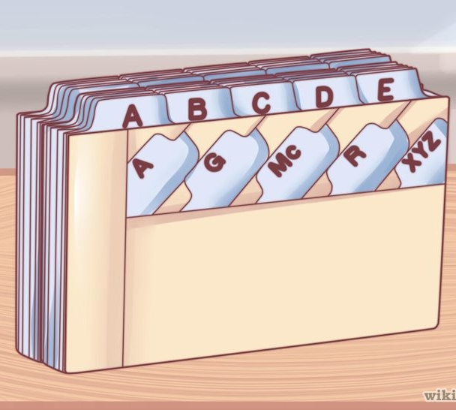
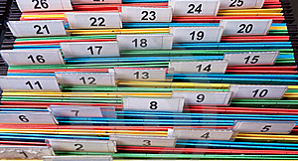
Desarrollo de Programas
ALGORITMOS FUNDAMENTALES
De Ordenamiento
Sirven para dar un orden determinado a los elementos de una lista.
Ordenar listas en orden alfabético u orden numérico. -> Muy usual.
El orden puede ser ascendente (de menor a mayor) o descendente (de mayor a menor).
Algunos algoritmos de ordenación son:
Ordenamiento por Inserción.
Algoritmo de la Burbuja.
Ordenamiento por Selección.
Algoritmo Quick-Sort

Slide 66
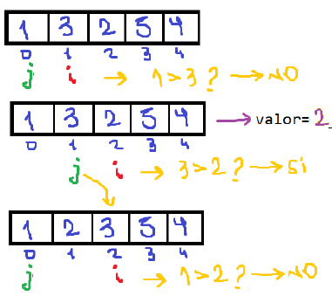
Desarrollo de Programas
https://www.youtube.com/
watch?v=5kVQ8kf52K4
ALGORITMOS FUNDAMENTALES
De Ordenamiento
1º ITERACIÓN
Ordenamiento por inserción
2º ITERACIÓN

Slide 67
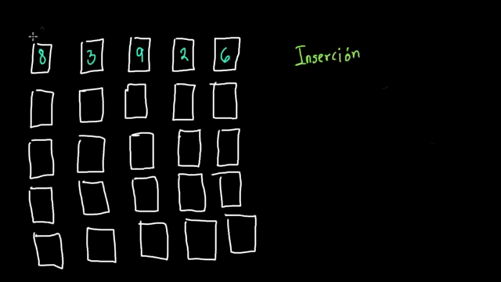
Desarrollo de Programas
https://www.youtube.com/
watch?v=5kVQ8kf52K4
ALGORITMOS FUNDAMENTALES
De Ordenamiento
Ordenamiento por inserción

Slide 68
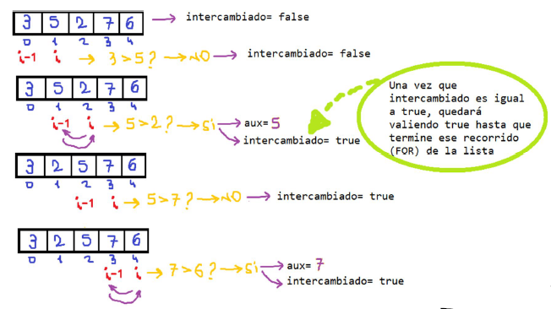


Desarrollo de Programas
https://www.youtube.com/
watch?v=L3d48etbseY
ALGORITMOS FUNDAMENTALES
1º ITERACIÓN
De Ordenamiento
Algoritmo de la burbuja
Este algoritmo consiste en comparar cada elemento de la lista con el siguiente (por parejas), si no están en el orden correcto, se intercambian entre sí sus valores.
El valor más pequeño flota hasta el principio de la lista.

Slide 69

Desarrollo de Programas
https://www.youtube.com/
watch?v=L3d48etbseY
ALGORITMOS FUNDAMENTALES
De Ordenamiento
Algoritmo de la burbuja

Slide 70
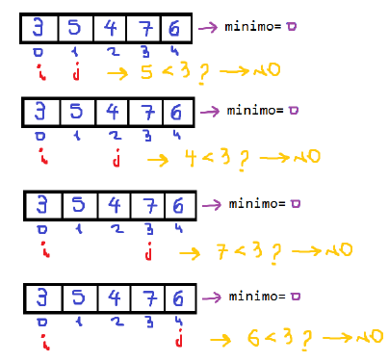
Desarrollo de Programas
https://www.youtube.com/
watch?v=l0YwcUJB3vo
ALGORITMOS FUNDAMENTALES
1º ITERACIÓN
De Ordenamiento
Ordenamiento por Selección
Similar al método de la burbuja.
Primero recorre toda la lista buscando el menor/mayor de todos los elementos.
En la siguiente iteración se recorre nuevamente la lista pero comenzando en el segundo elemento.

Slide 71
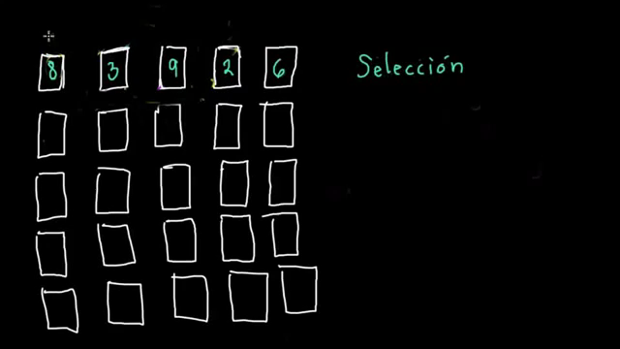
Desarrollo de Programas
https://www.youtube.com/
watch?v=l0YwcUJB3vo
ALGORITMOS FUNDAMENTALES
De Ordenamiento
Ordenamiento por Selección

Slide 72
Desarrollo de Programas
ALGORITMOS FUNDAMENTALES
De Ordenamiento
Este tipo de algoritmos se basa en la técnica "divide y vencerás”.
Pasos del algoritmo:
Elegir el elemento pivote.
Resituar los demás elementos de la lista a cada lado del pivote, de manera que a un lado queden todos los menores que él, y al otro los mayores. En este momento, el pivote ocupa exactamente el lugar que le corresponderá en la lista ordenada.
La lista queda separada en dos sublistas, una formada por los elementos a la izquierda del pivote, y otra por los elementos a su derecha.
Repetir este proceso para cada sublista mientras éstas contengan más de un elemento.
Algoritmo Quick-sort

Slide 73

Desarrollo de Programas
ALGORITMOS FUNDAMENTALES
De Búsqueda
La búsqueda de un elemento dado en una lista.
Tarea muy usual.
Dos algoritmos típicos que realizan esta tarea son:
Búsqueda secuencial -> LISTAS NO ORDENADAS
Búsqueda binaria o dicotómica. -> LISTAS ORDENADAS

Slide 74
Desarrollo de Programas
ALGORITMOS FUNDAMENTALES
De Búsqueda
Recorre secuencialmente la lista: Comienza en la primera posición de la lista y se detiene cuando encuentra el elemento buscado o bien se alcanza el final de la lista sin haberlo encontrado.
Búsqueda secuencial
INICIO busquedaSecuencial (L: lista de alumnos, a: alumno buscado )
ENTERO n = longitud(L)
BOOLEAN seEncontró= falso; // si es el alumno a.
PARA (ENTERO i = 1; i < n - 1; i++)
SI (L[i] == a)
ENTONCES: seEncontró = verdadero;
FIN_SI
FIN_PARA
FIN
María | Luis | Juan | Alan | Sofía
0 | 1 | 2 | 3 | 4

Slide 75
Desarrollo de Programas
ALGORITMOS FUNDAMENTALES
Buscamos el Nº 19
De Búsqueda
Definir: izq, der, medio
Búsqueda Binaria
Se dispone de una lista ordenada.
Aprovecha que la lista está ordenada para ir disminuyendo el espacio de búsqueda.

Slide 76
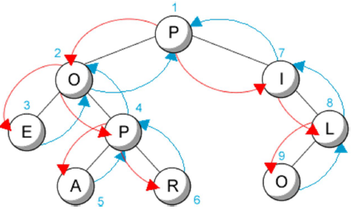
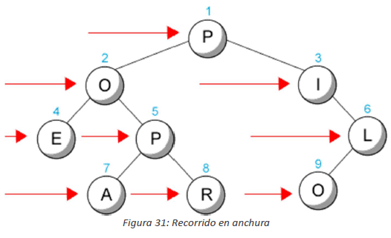
Desarrollo de Programas
ALGORITMOS FUNDAMENTALES
De Recorrido
RECORRIDO EN PROFUNDIDAD
RECORRIDO EN ANCHURA

Slide 77



